Slide 1
行醒 XingXing
把一天串起来的个人成长工具
个人项目 独立完成产品设计、前端、后端与部署

Slide 2
传统复盘工具的三个断点
记不动
打开就是一个空白输入框，要自己回忆今天干了什么，坚持不下来。
连不上
待办、笔记、错题分在三个应用里，目标和每天做的事没有关系。
看不见
只有完成率一个数字，不知道哪件事影响了哪个目标。

Slide 3
核心设计：一条数据链
一个任务只有一份数据，被五个页面共同读写。
长期目标
状态由系统自动判定，不需要用户维护：
未开始、修行中、已圆满、有阻碍
每日计划
实际执行
状态判定
每日复盘
影响下一次计划

Slide 4
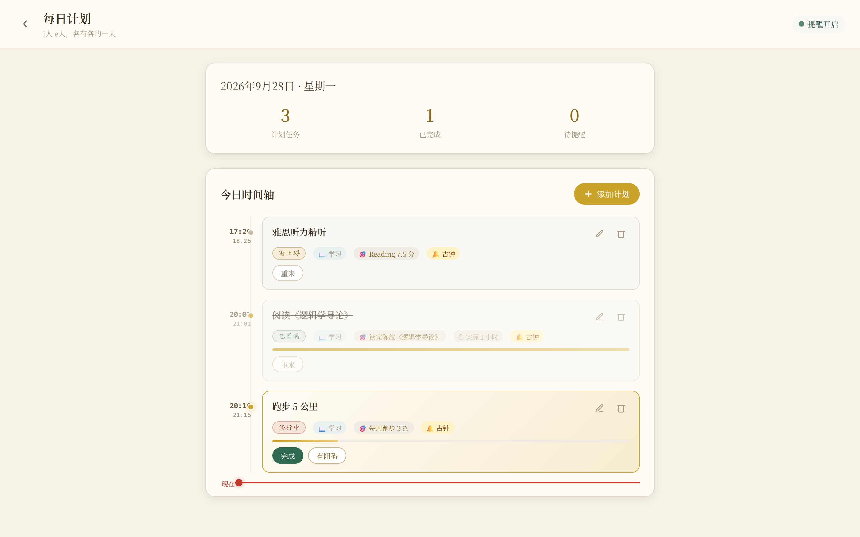
每日计划：任务的唯一来源
三种状态同时出现：超时未完成自动变为有阻碍，点完成变为已圆满并记录实际时长，正在进行的是修行中。每条任务都关联到一个目标。

Slide 5
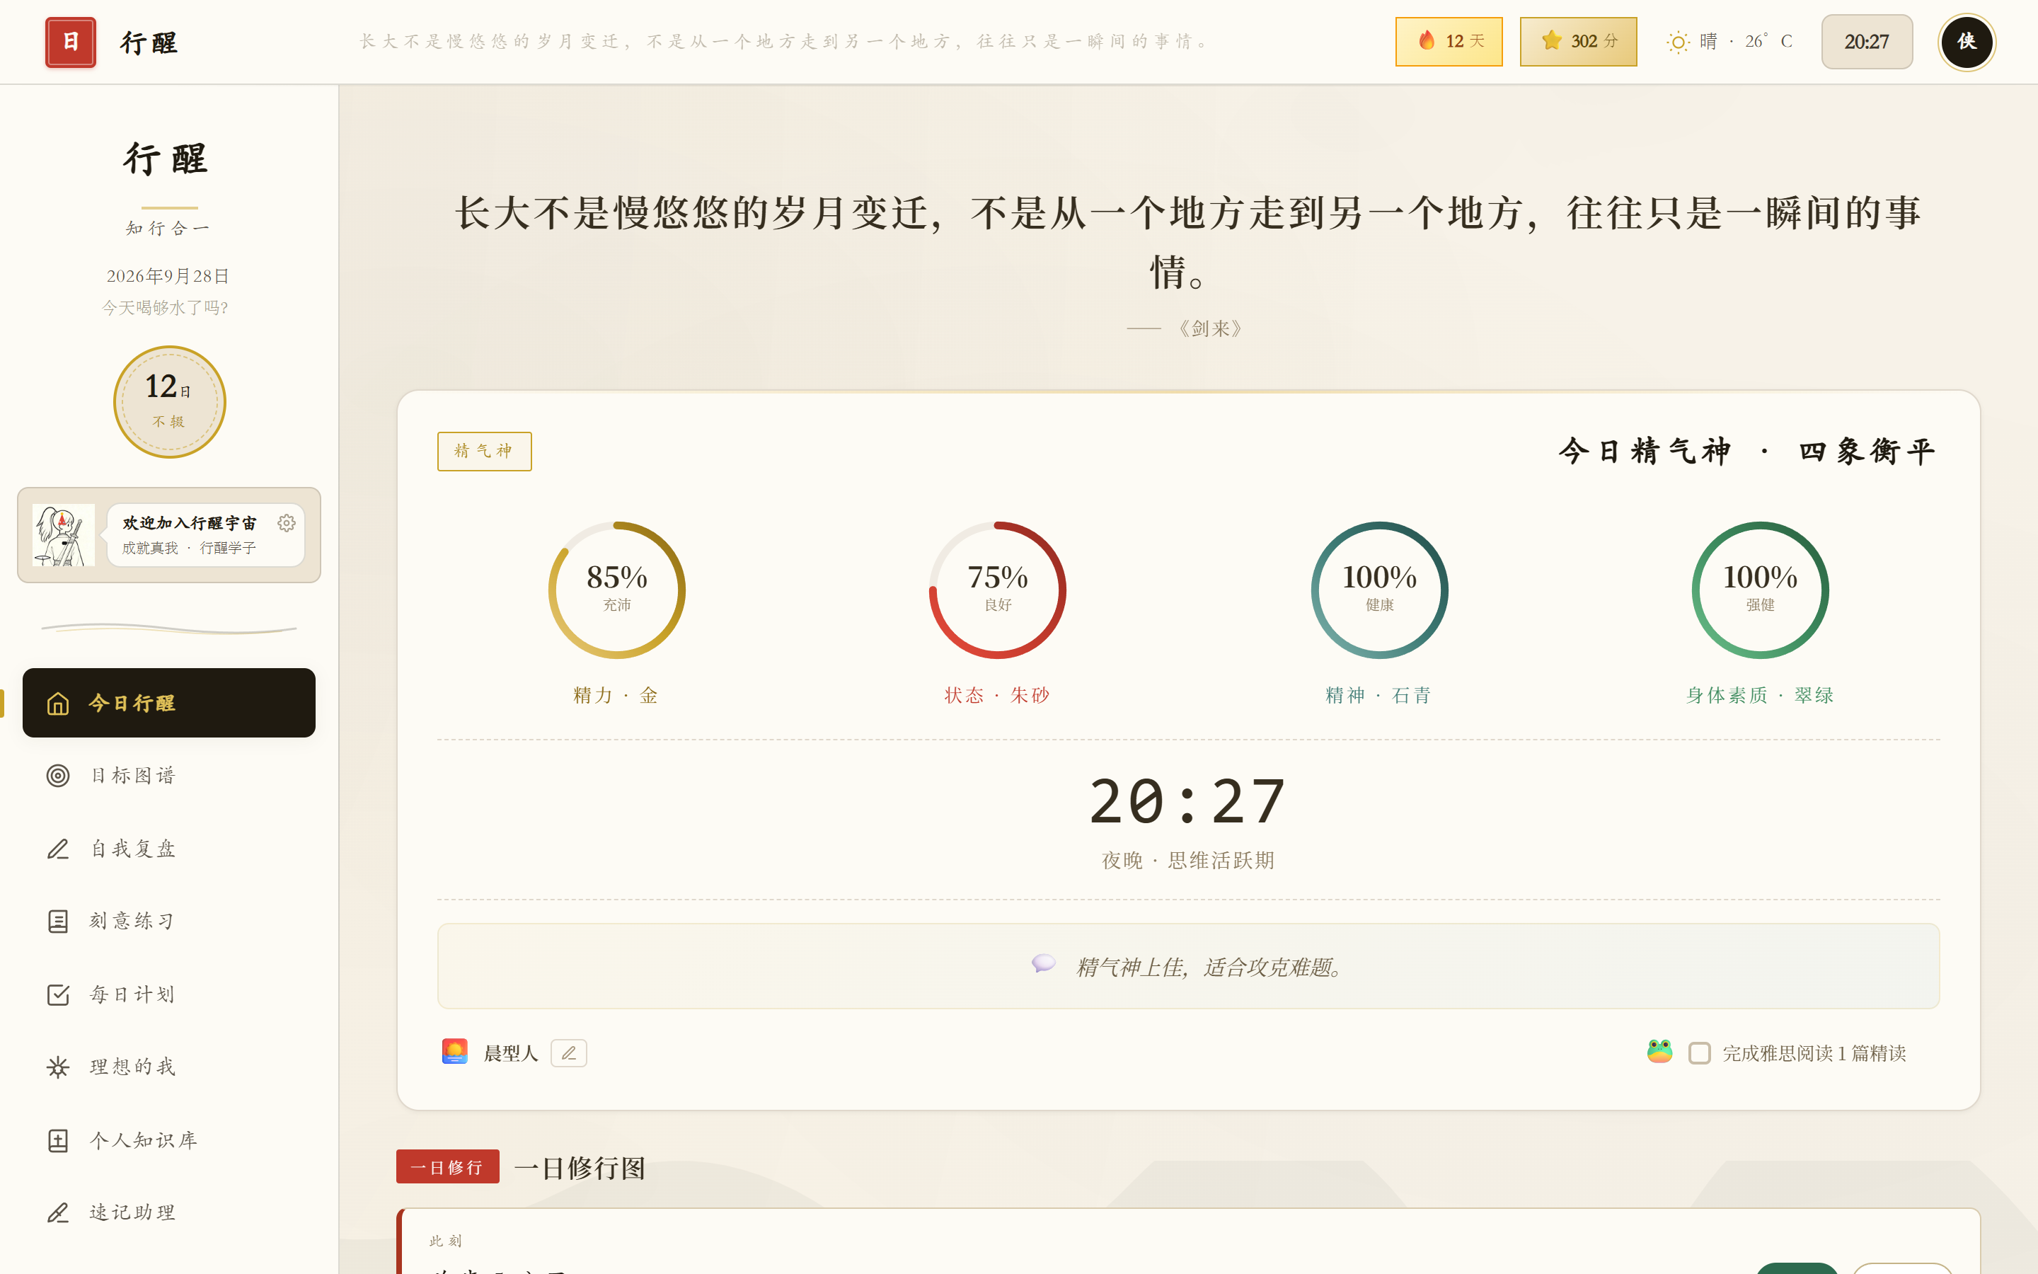
今日行醒：此刻在做什么
首页直接读当天的计划，自动判断当前处于哪个阶段，并给出开始、完成、标记阻碍的操作入口。精气神四环反映当天状态。

Slide 6
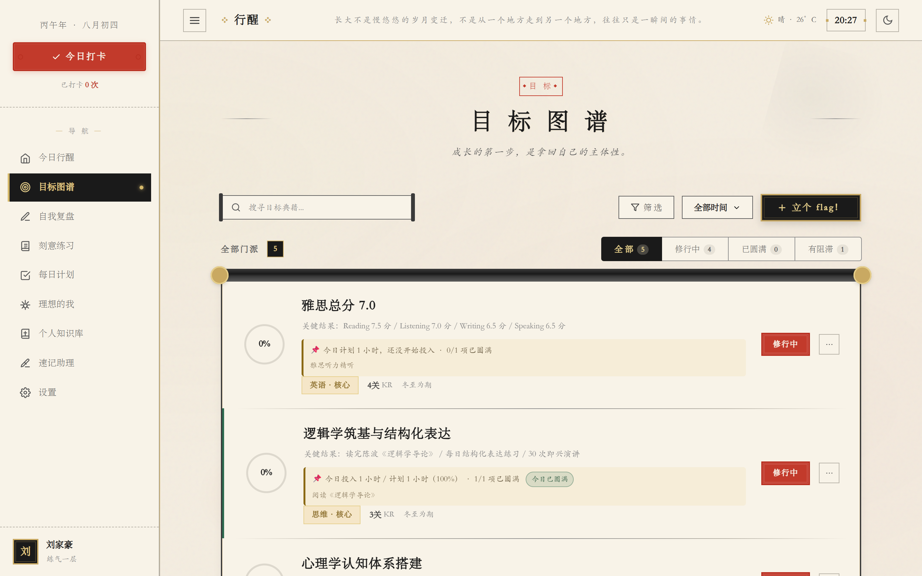
目标图谱：今天的投入看得见
每张目标卡显示今日投入、计划时长和已圆满数量。目标不再写完就搁置，每天的计划都在喂养它。

Slide 7
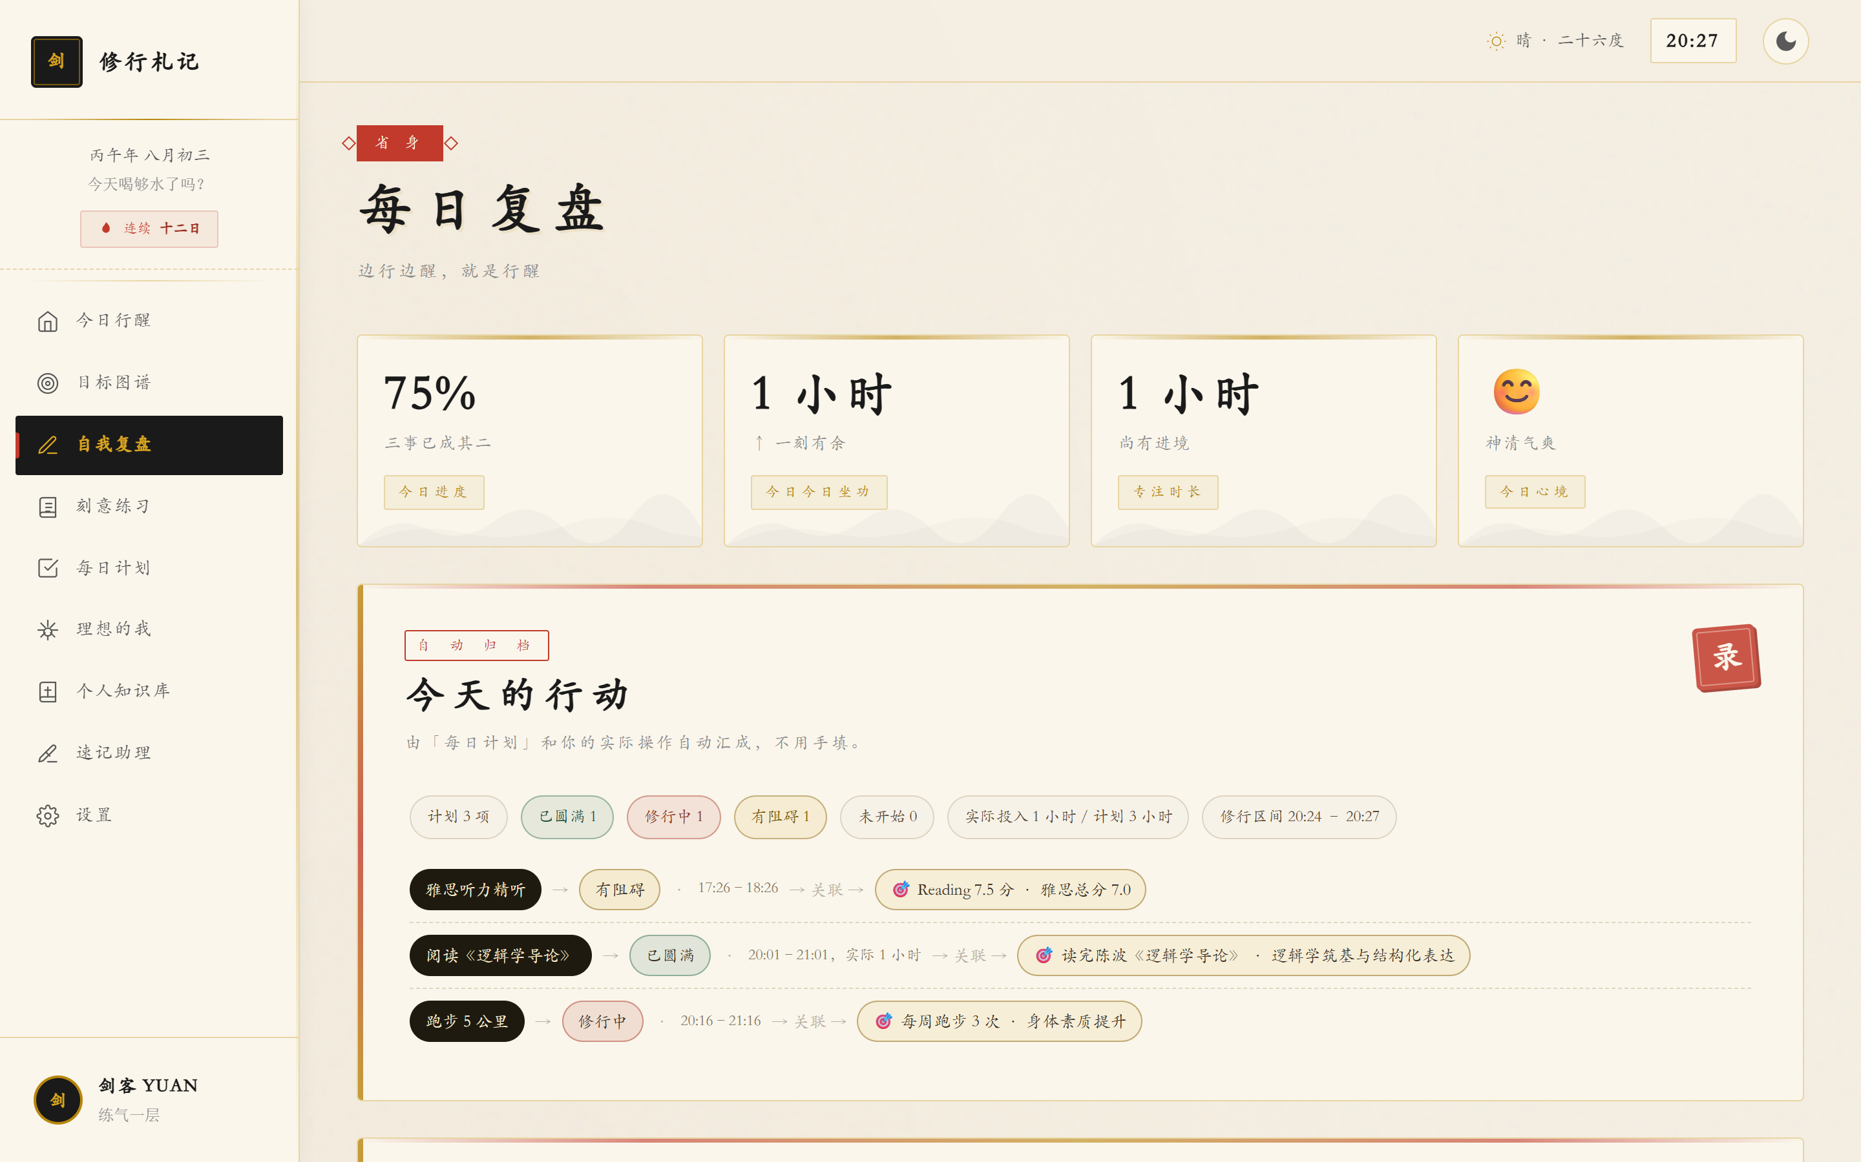
每日复盘：行动自动归档
复盘时最花时间的回忆环节已经自动完成，用户只需补充感受。事务脉络关系图把今天做的事连到它服务的目标上，也可以自己连线、写清因果。

Slide 8
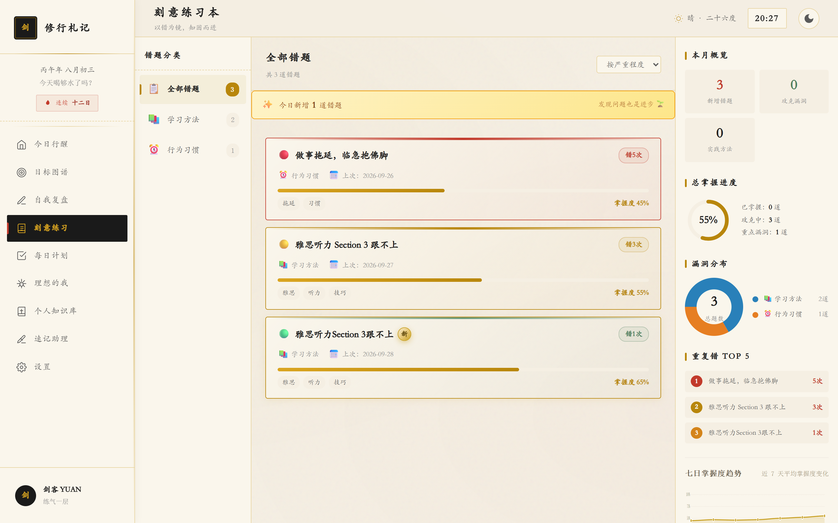
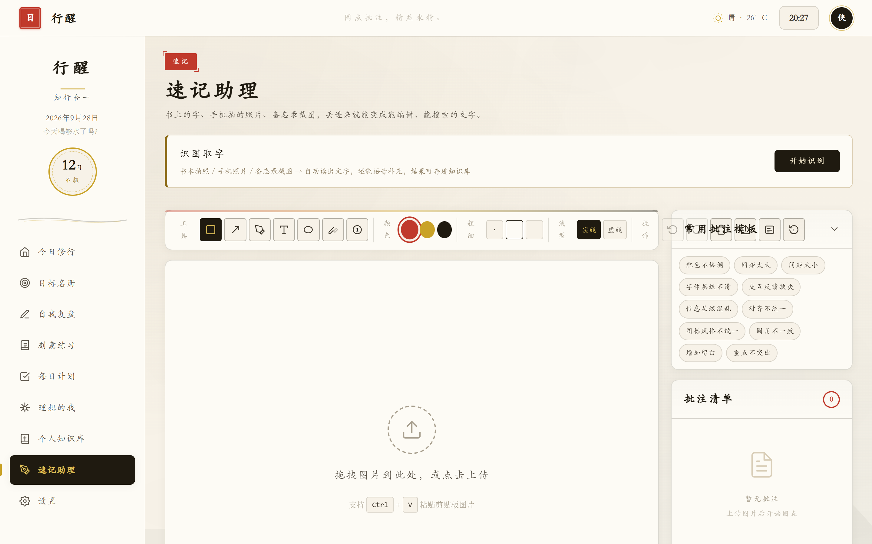
刻意练习与速记助理
反复犯的错集中管理，记录掌握度与重复次数，复盘时一键联动。书本照片和截图可以直接读出文字，识别引擎跑在本地。

Slide 9
和其他工具的差别
代表产品 | 它没做到 | 行醒的做法
滴答清单 / Todoist | 只有完成或未完成，目标和复盘是断的 | 任务关联目标，完成后自动进入复盘与目标进度
Forest / 番茄类 | 计完时就没有下文 | 专注结果直接进修行图与目标投入
Flomo / 印象笔记 | 记录与目标、计划互不相通 | 复盘、错题、知识库、计划共用一套数据
Anki / 错题类 | 与日常计划割裂，只在考试场景 | 复盘发现的问题一键进错题本
各类 OKR 与打卡工具 | 变成 KPI 表格，压力大、坚持不下去 | 用精气神、连续天数和古风文案降低心理负担
纸质手账 / 日记 | 不能检索、不能统计 | 保留仪式感，同时可检索、可自动关联

Slide 10
技术与成果
统一任务层：一个任务一条记录，跨页面实时同步
10 个功能页面全部可用，全站零 JS 报错
离线优先同步：本地为主副本，断网可用
首屏资源从 841KB 压缩到 159KB
零构建前端：原生 HTML / CSS / JS，改完即生效
后端 Node.js + Express + SQLite，JWT 鉴权
离线 OCR：识别引擎与中英文语言包打包进项目
已上线部署，无需本地环境即可演示
下一步：接入国内云语音识别、打包安卓应用、补齐自动化测试

